Slide 1
מבוא לבנייה מעץ

Slide 2
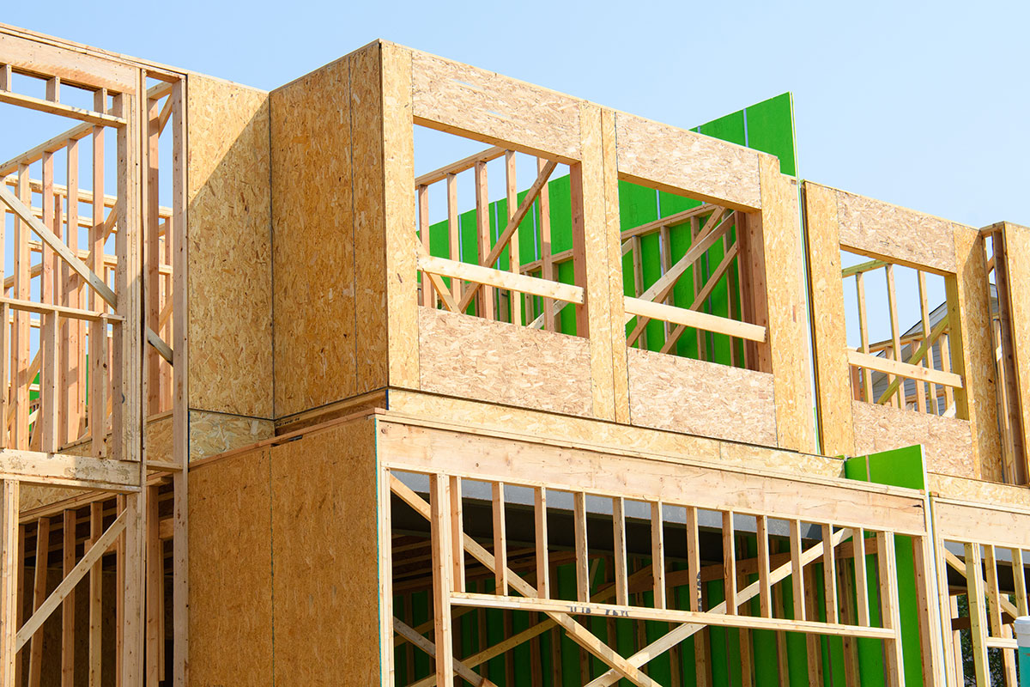
לוחות עץ בתעשיית הבנייה
לוחות עץ מהווים מרכיב מרכזי ובלתי נפרד מתעשיית הבנייה המודרנית
משמשים למגוון רחב של יישומים
שינוע, הרמה והתקנה קלים יותר
גמישות והסתגלות
ברי-קיימא

Slide 3
שימושים נפוצים של לוחות עץ בבנייה
יצירת תבניות ליציקות בטון
פיגומים
קירות, רצפות וגגות
חיפויים

Slide 4
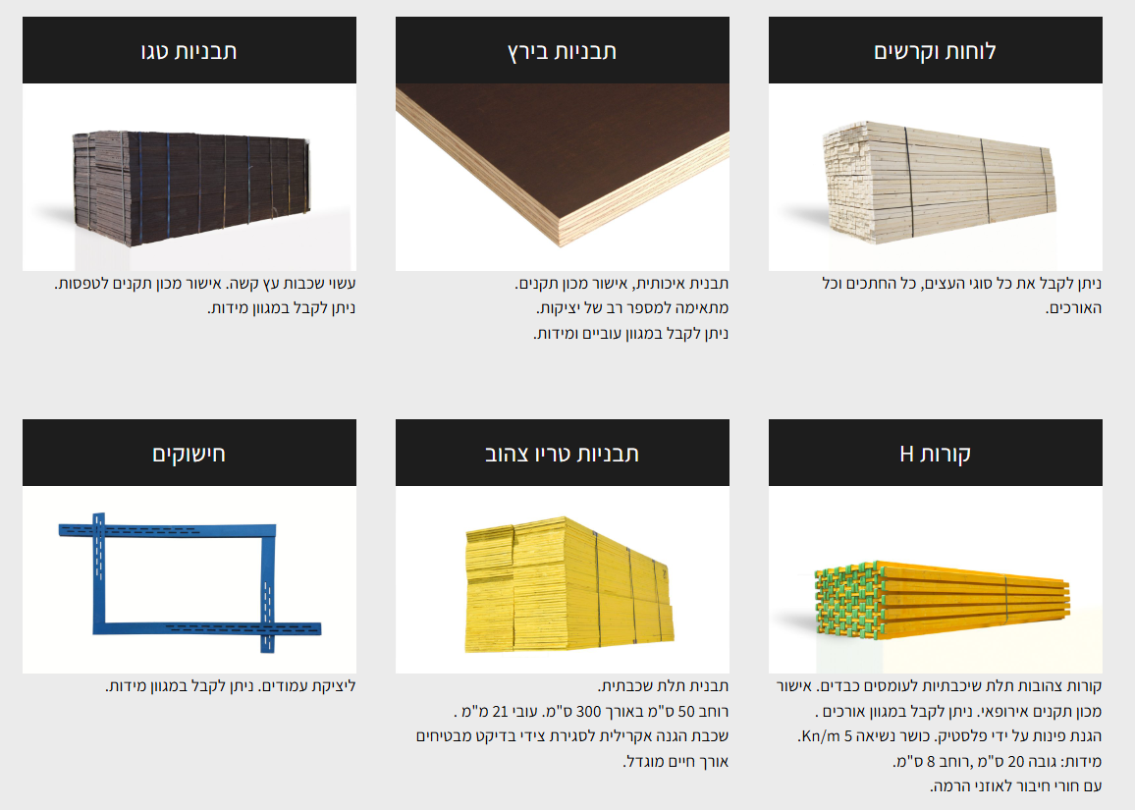
תבניות ליציקה

Slide 5
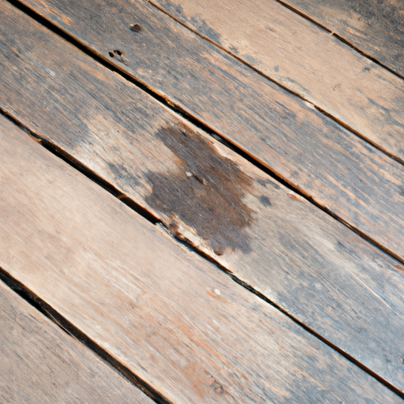
אתגרים וסוגיות בשימוש בלוחות עץ
עמידות העץ לאורך זמן
סכנת שרפות
קיימות והשפעה הסביבתית

Slide 6
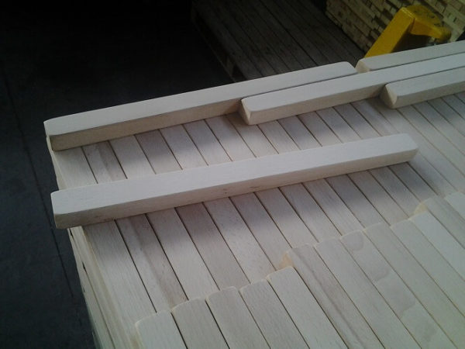
סוגי עץ לבניין וריהוט והשימוש בהם
סוגי עץ

Slide 7
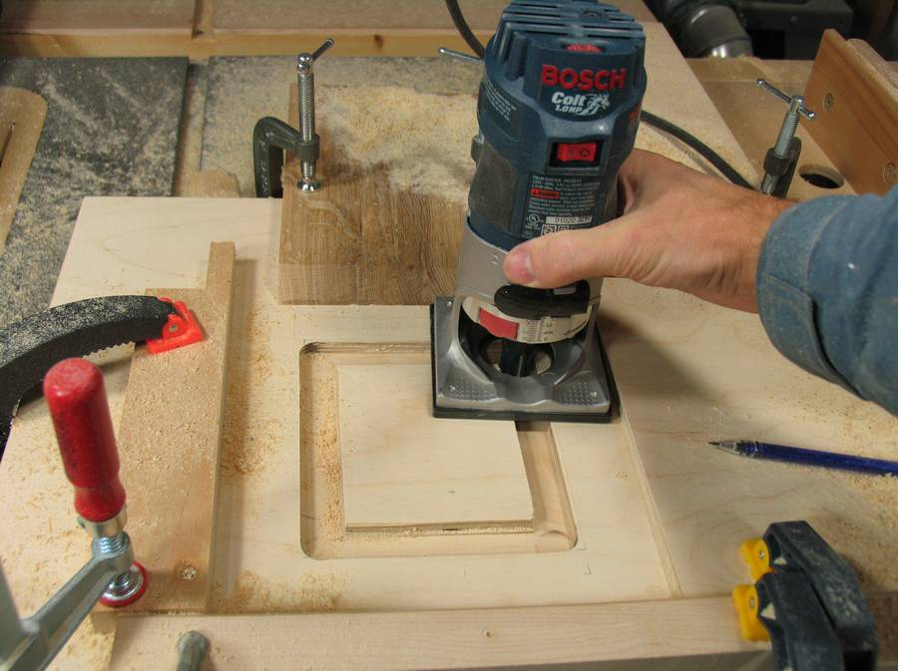
סוגי מכונות לייצור ועיבוד עץ
סוגי מכונות

Slide 8

קצת דוגמאות

